Slide 1

第五课 在工作上他向来一是一， 二是二

Slide 2

课 堂 导 入
1、你工作过吗？或者打过工吗？
2、如何找工作？毛遂自荐？
参加招聘会？还是走后门？
3、如何保持最好的工作能力和工作习惯？
4、同事关系如何相处？

Slide 3
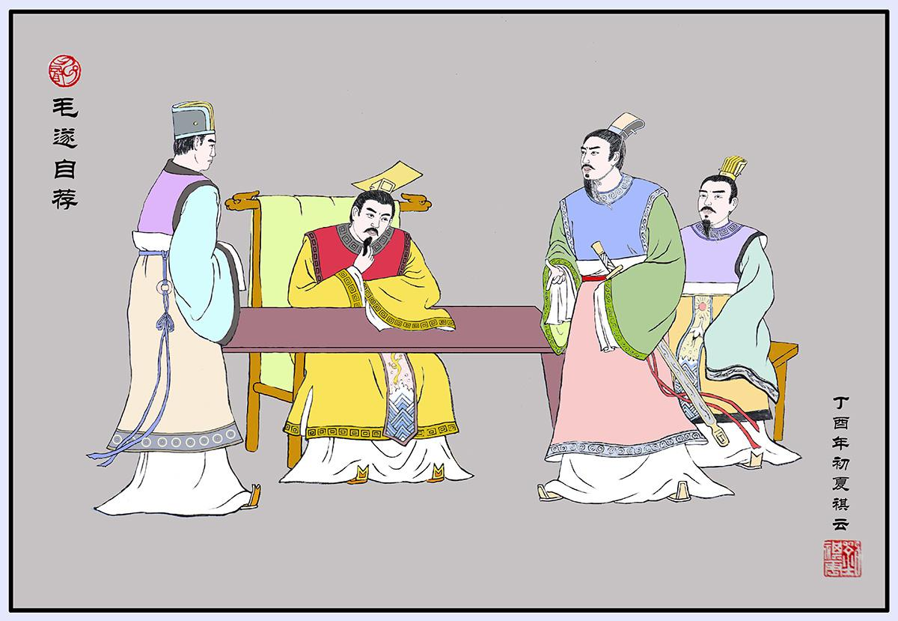
注释
1.毛遂自荐：战国时代（公元前475年—公元前221年），秦兵攻打赵国，平原君奉命到楚国求救，门客毛遂自动请求跟从。在谈判中，毛遂挺身而出，陈述利害，说动楚王出兵。后用来借指自己推荐自己。

Slide 4
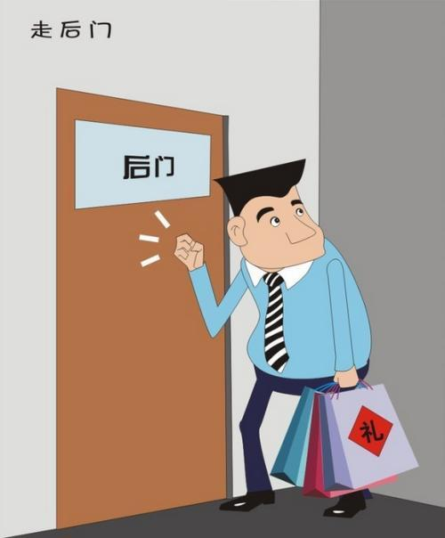
2.走后门：不正当的手段来达到自己的目的。

Slide 5
用线连接词语和对应的解释:
(1) 红娘 A.已到手的好机会又失去了
(2) 脸皮薄 B. 离成功还很远呢
(3) 热心肠 C. 说话做事很恰当
(4) 给人脸色 D. 容易害羞，不好意思
(5) 不起眼儿 E. 婚姻介绍人
(6) 有分寸 F. 积极帮助别人的人
(7) 煮熟的鸭子飞了 G. 很一般，不突出
（8）八字还没一撇 H. 对人表现出讨厌的表情
1.E 2.D 3.F 4.H 5.G 6.C 7.A 8.B

Slide 6
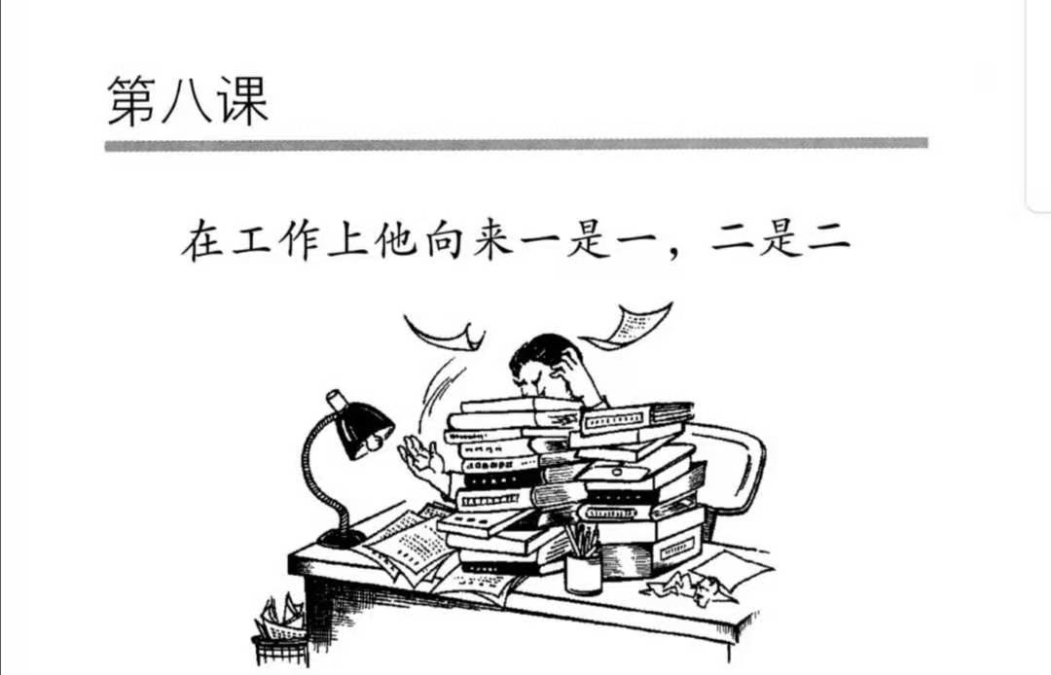

Slide 7
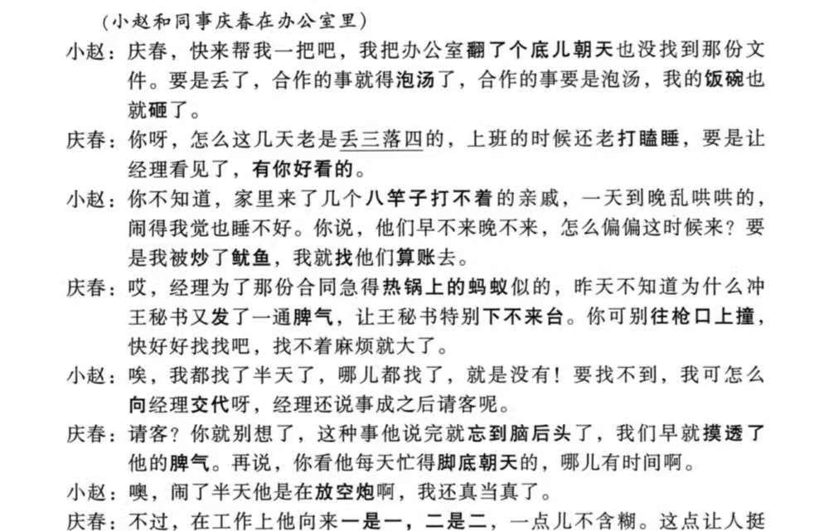

Slide 8
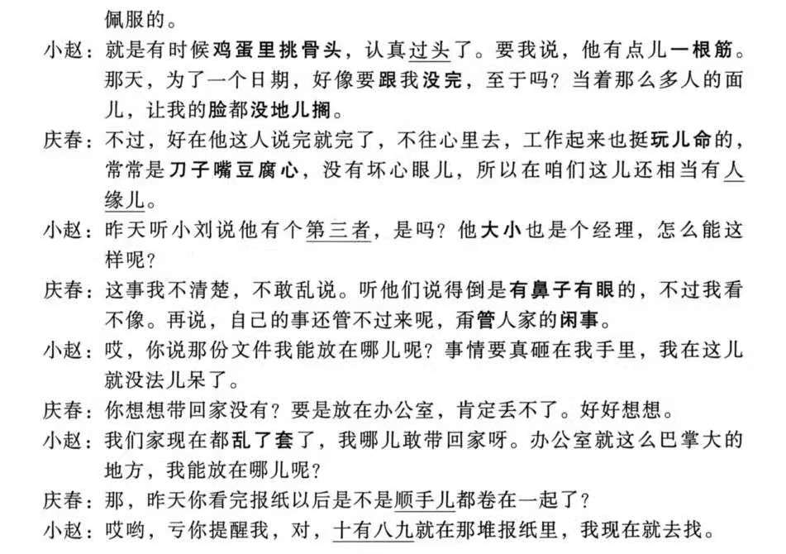

Slide 9
俗语例句
俗语例句
1、泡汤
意思：不能实现计划，事情和希望落空。
同义词：黄了、没戏
例句：
1）本打算去旅行，但是手机坏了，刚换了一个苹果的，那旅行计划就~了。
2）公司今年的收益不好，年终奖肯定~了。
3）如果每个员工都不爱公司，不好好工作，那么这个公司肯定会黄。

Slide 10
2、砸饭碗 （饭碗砸了）
意思：丢了工作
用法：砸了+谁的+饭碗
饭碗砸了
例句：
1）最近几家大商场相继关门了，是谁砸了他们的饭碗？
2）关闭工厂就会砸了很多人的饭碗，工人们肯定不干！

Slide 11


Slide 12
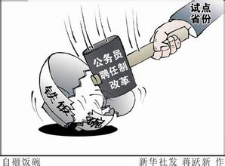
砸破铁饭碗

Slide 13
3、丢三落四
相关成语：
朝三暮四
不三不四
颠三倒四
低三下四（态度卑贱）
说三道四

Slide 14
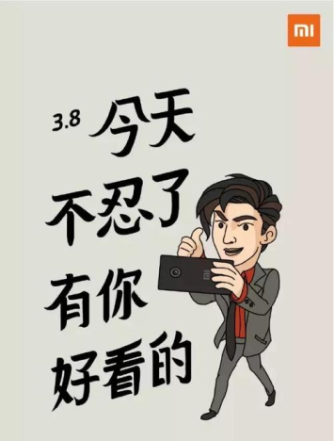
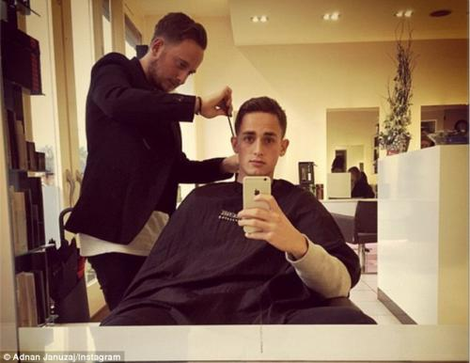
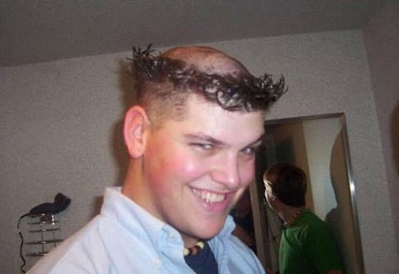
4、有你好看的
意思：威胁、警告别人，会遇到麻烦或
难堪。
例句：
1）你别打扰我睡觉，否则有你好看的！
2）千万别惹怒发型师，不然有你好看的。

Slide 15
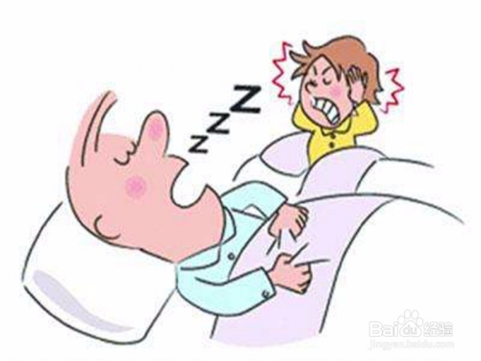
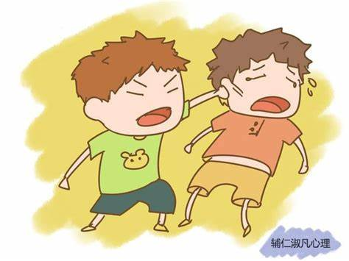

Slide 16
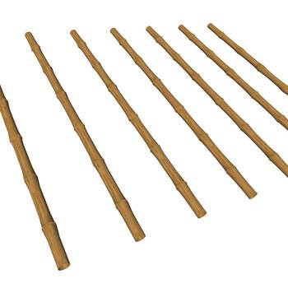
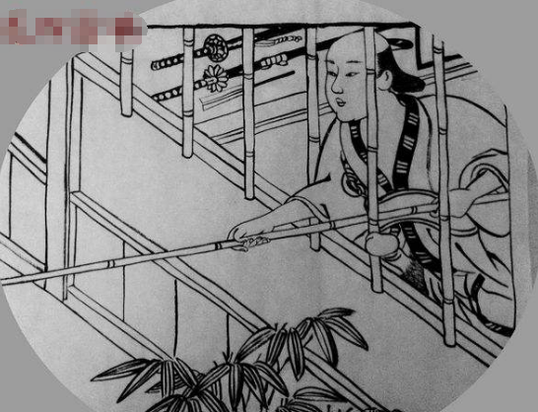
5、八竿子打不着
意思：关系非常远或者没有关系
1）A：你俩是姐妹吗？
B：什么呀，八竿子打不着。我们才刚刚认识。
2）这个讲座跟我的专业呀八竿子打不着，我干嘛要去听？
3）现在网上检索用“清华”的企业有三百家之多，大多数跟清华“八竿子打不着 ”，清华也不知其为何。

Slide 17
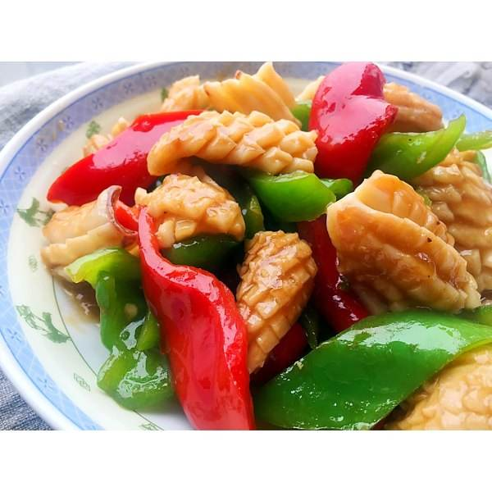
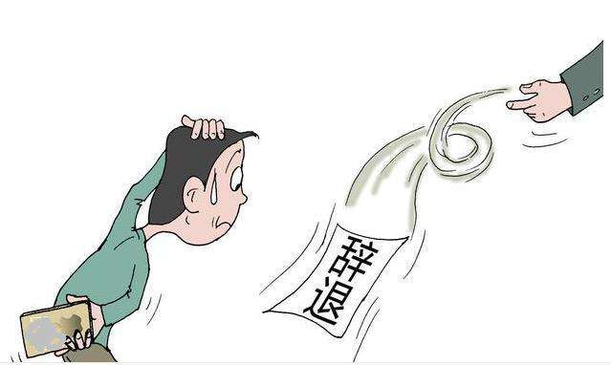
6、炒鱿鱼
意思：被解雇，开除、辞退某人。
1）……被炒鱿鱼了。
2）因为我没做好这项工作，老板就炒了我的鱿鱼。

Slide 18
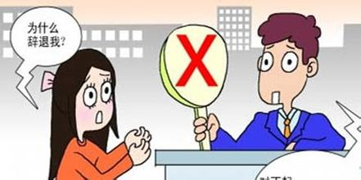
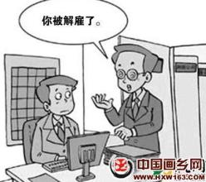

Slide 19
6、找+人+算账
意思：出现坏的结果后找某人争执较量。
1）谁把我的电脑弄坏了？非得找他算账不可。
2）他把我的头发弄成这样，我非找他算账不可。
3）妈妈说：“你怎么才考60 分！这儿人多，等我回家再找你算账。

Slide 20
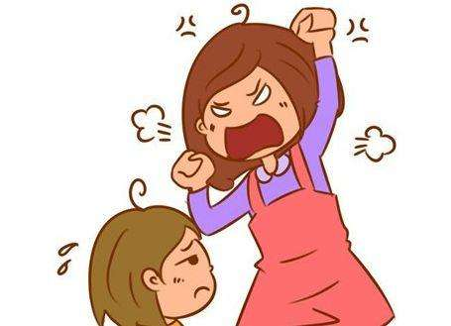
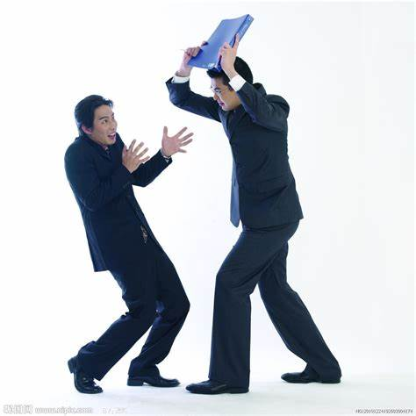

Slide 21
7、急得像热锅上的蚂蚁
同义词：急得团团转
1）比赛马上就要结束了，马刺队还大比分落后，教练~。
2）市场上原料供不应求，用高价也难以买到。为此，全厂上下急得像热锅上的蚂蚁 。

Slide 22
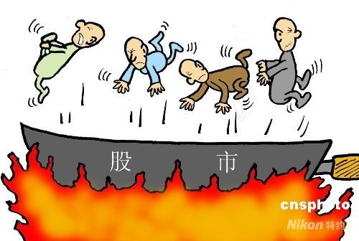

Slide 23
8、下不来台
意思：很尴尬、难堪。
相关俗语：给人台阶下
1）迟到了，爸爸解释说，真抱歉，今天堵车堵得太厉害。可是五岁的儿子说：“爸爸骗人，我们今天起床起晚了，没有堵车。”儿子的话让爸爸下不来台。
2）同学说的话让你下不来台怎么办？

Slide 24
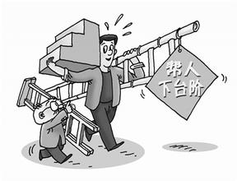
3）我不好意思当场指出老师的错误，怕他下不来台。
4）学会给人台阶下，是一种宽容的体现。

Slide 25
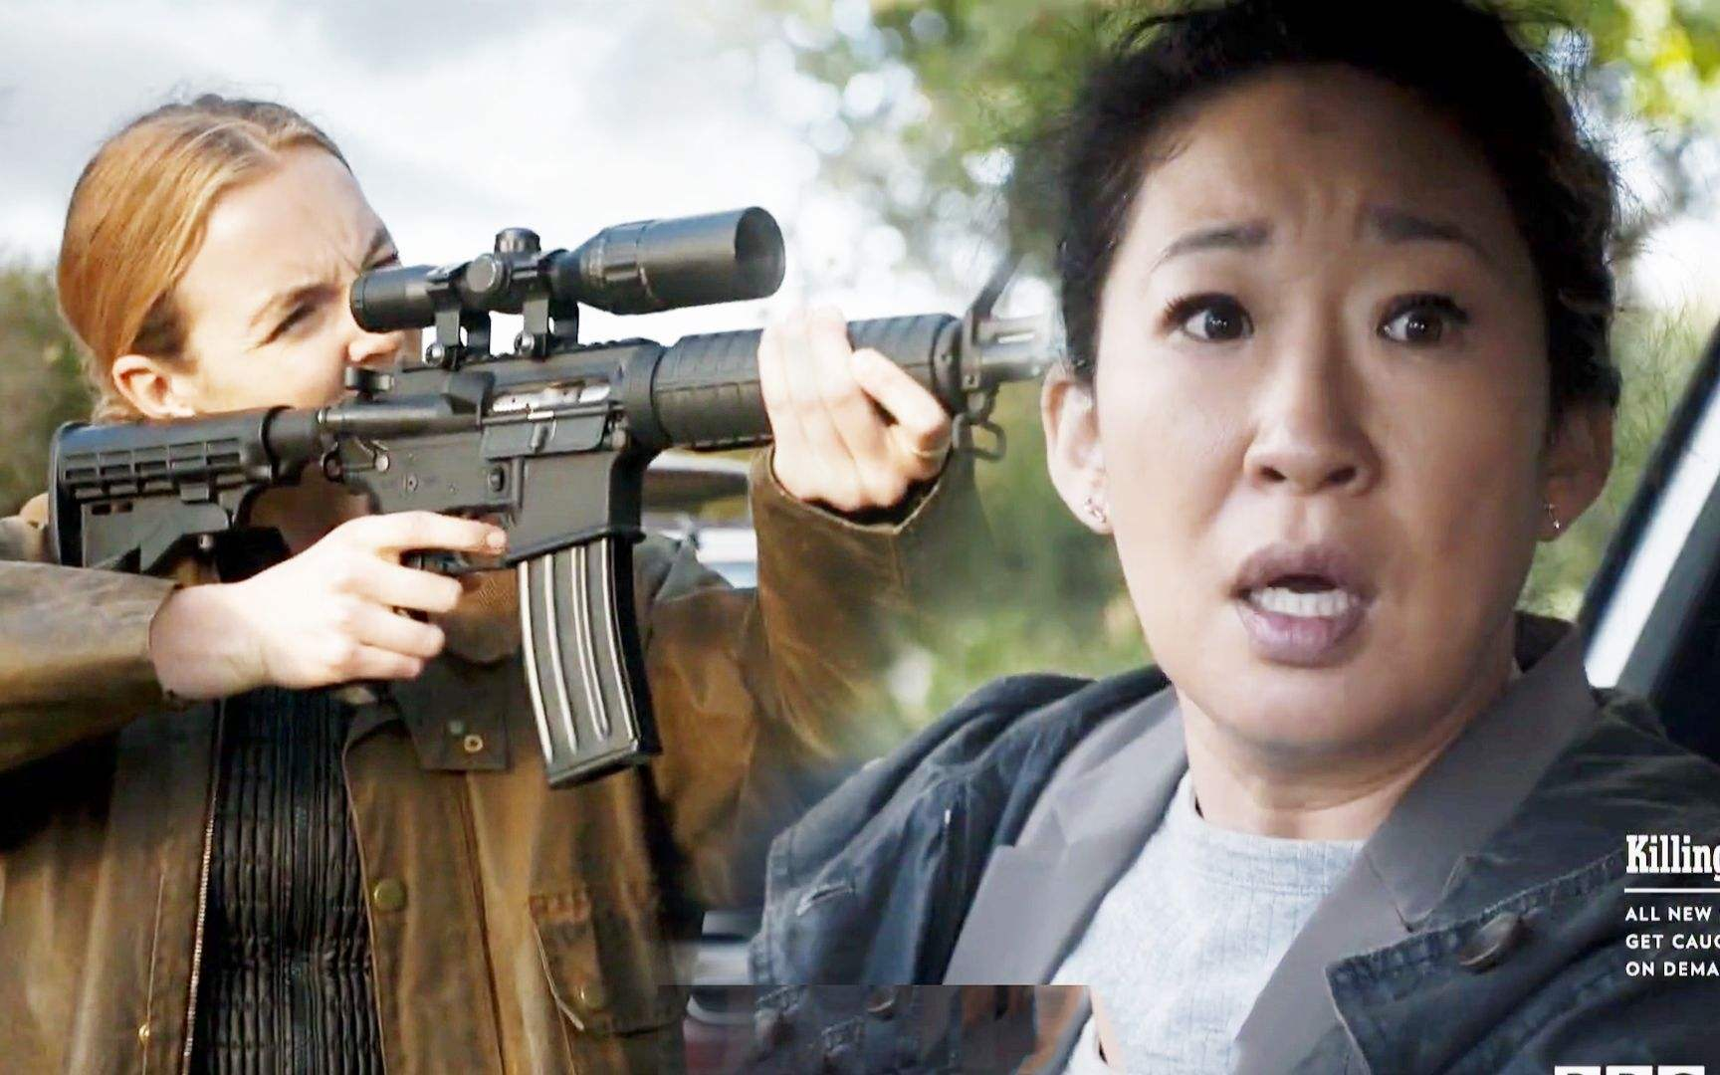
9、往枪口上撞
同义词：撞到枪口上了
意思：在某人情绪不好的时候去做惹他不高兴的事(当然会有不好的结果)。
例句：
1）老师现在正生气呢，你可别往枪口上撞。
2）怎么这么倒霉呀，今天和同学聚会喝了一点酒，以为路程短不会遇到警察呢，结果刚到路口就碰到了交警，正好撞到枪口上了。（如图）

Slide 26
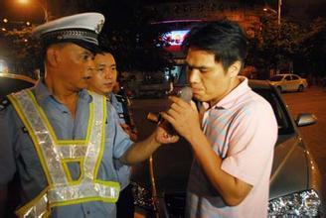

Slide 27
3）这事等过几天再说吧，你没看见爸爸这几天动不动就发脾气，我可不想往枪口上撞。
4) 经理这几天正为儿子的事生气，听小张说要请假去旅行，一下子就火儿了，把小张狠狠地批评了一顿。看见小张不高兴的样子，老王笑着说：“我让你别去，你非要去，这可是你自己撞到枪口上的呀。”

Slide 28
10、放空炮
意思：比喻说空话，说了不做。
1）说到做到，不放空炮。
2）政府不能放空炮，不然老百姓怎么信任你呢？
3）你说请我吃饭都说过了好几次了，可你一次也没真请过，总是放空炮，现在你说什么我也不信了。

Slide 29
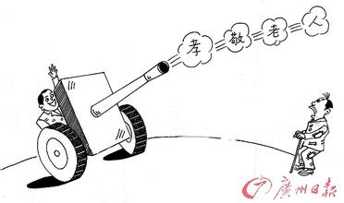

Slide 30
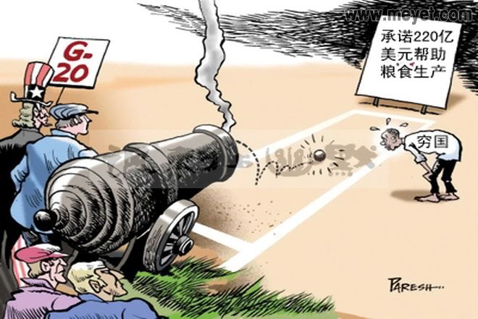

Slide 31
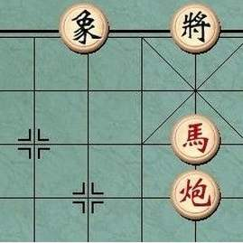
扩展：马后炮（象棋术语，事后才采取措施，但已无济于事。）

Slide 32
1）总之，房子已经租出去了，我的反对成了马后炮。
2）事情都做完了，你才说要帮忙，这不是马后炮吗?

Slide 33
11、一是一，二是二
意思：实事求是，很认真。
近义词：老老实实、实事求是
例句：
1）咱们可不能随便乱说，一是一，二是二嘛。
2）工作中他向来都一是一，二是二，从不含糊。
3）不好意思，我向来看电影是不带偏见的，一是一 二是二，从来不恶意评价，不像你这个键盘侠。

Slide 34
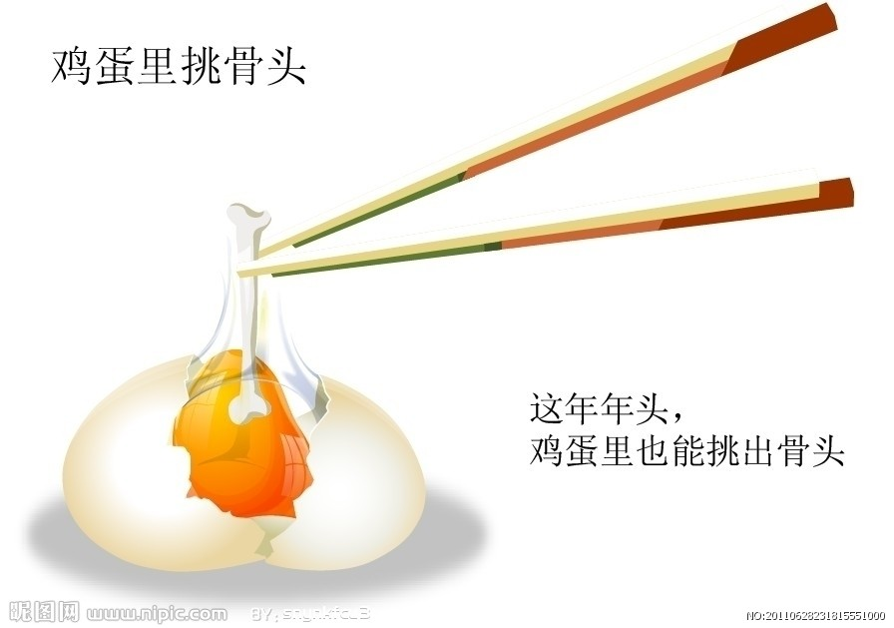
12、鸡蛋里挑骨头
意思：故意挑毛病。
同义词: 吹毛求疵
鸡蛋里挑骨头——无中生有/故意找茬(碴)儿
例句：
1）这么好看的一部电视剧，你非要鸡蛋里挑骨头。

Slide 35
2）我们经理不喜欢我，天天鸡蛋里挑骨头找我的工作失误。
3）以前的我很羡慕大明星，可以有那么多人崇拜，可以开跑车、住豪宅、环游世界…可是有得必有失，他们也失去了很多，没有时间休息，生活的每个细节都要跟大家一起分享，和异性靠的近一点就被传绯闻，随便说点什么都会被人鸡蛋里挑骨头。

Slide 36
13、一根筋jīn（名词）
意思：人思想固执，决定了就不容易改变。
同义词：钻牛角尖（动词）
例句：
1）他思考问题总是一根筋的思维，从来不会灵活思考。
2）像你这么一根筋的女孩千万别找高情商的男孩，肯定会被骗。

Slide 37
14、跟…（人）…没完
意思：彻底追究某人的责任。
近义词：有你好看的 、 找你算账
1）你不说清楚，我跟你没完。
2）他们竟敢骗我，我现在就去找他们，这件事我跟他们没完。

Slide 38
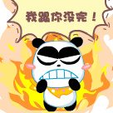
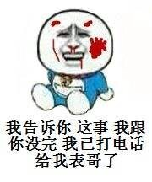

Slide 39
15、玩命儿
同义词：拼命
1）他玩命地跑，我玩儿命地追。
2）玩儿命赚钱。
3）这只是一次小测试，不用那么玩儿命地复习。

Slide 40
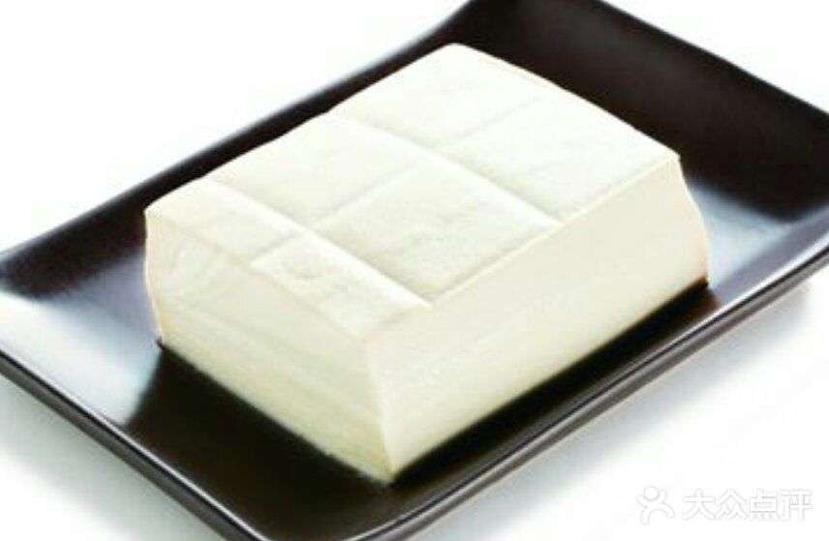
16、刀子嘴豆腐心
意思：形容人说话尖刻，但心肠很软弱。
相关俗语：刀子嘴豆腐心——嘴硬心软
1） 放心，我妈妈刀子嘴豆腐心，最后肯定还是会给我汇钱的。
2）五兄弟中，他的神经最粗，嘴巴最坏，却是典型的刀子嘴豆腐心 ，其实心软得很。

Slide 41
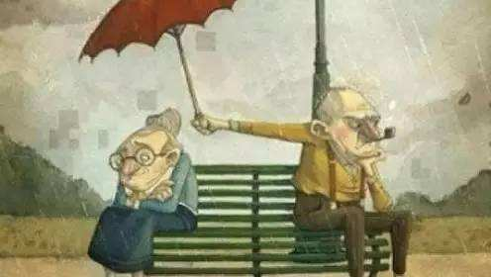
这个倔老头呀，就是刀子嘴豆腐心。

Slide 42
17、有人缘儿（人缘好）
意思：跟周围人相处的关系很好。
反义词：没人缘儿
1）他这个人有人缘儿，大家都愿意帮助他。
2）有的人很有人缘，走到哪里都受到欢迎和拥护。那好人缘是如何培养出来的呢？
3） 我是孤独的人，虽然我长的帅可还是没人缘儿。

Slide 43
18、第三者
意思：指与夫妇中的一方有不正当的男女关 系的人。
同义词：小三儿（网络词，蔑称）
例句：
1）小三找上门，正妻该怎么应对？
2）当婚姻中出现第三者该怎么办？

Slide 44
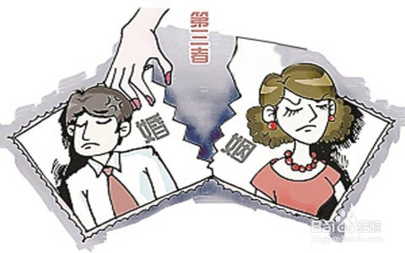
第三者插足是这段婚姻破裂的主因。

Slide 45
扩展词语：出轨、劈腿、戴绿帽子
例句：
1、最近，荧屏上的情感剧成了各电视台黄金时段的新宠，而这些戏表现的几乎都是现代婚姻和情感“出轨 ”的故事。
2、A：我失恋了被异地男友劈腿了。
B：想开点儿，一切都会好起来的。
3、主角莱昂纳多、凯特饰演夫妻，婚姻生活让彼此相互指责、谩骂，相互给对方戴绿帽子。

Slide 46
19、大小……
意思：毕竟，不管怎么说。
1）虽然我不是有名的教授，可是大小是大学老师呀，你们应该尊重我。
2）不管他做得好不好，大小是你的哥哥呢，你怎么能骂他？
3）虽然这件事没那么重要，但是大小是个问题呀，不解决不行。
用法：大小+是…+名词

Slide 47
20、有鼻子有眼儿的
意思：没有亲眼看见，但是说的很详细。
例句：
1）我想他说的不会是假的，有时间，有地点，有鼻子有眼儿的。
2）网上传闻这种药可以快速减肥，说得有鼻子有眼睛的，不知道真的假的？

Slide 48
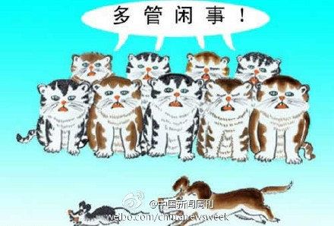
21、管闲事
相关俗语：狗拿耗子——多管闲事。
例句：
1）老张爱管闲事，就连邻居夫妻吵架他都要管。
2）看到不文明行为，真想批评一顿，但是爱人不让我多管闲事。

Slide 49
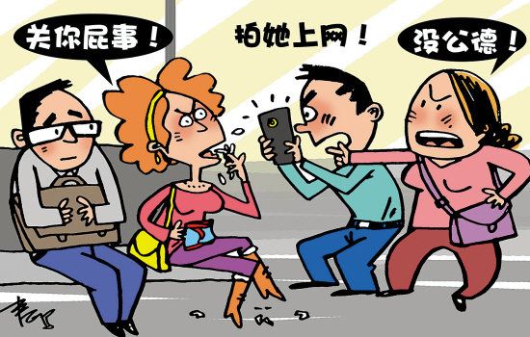

Slide 50
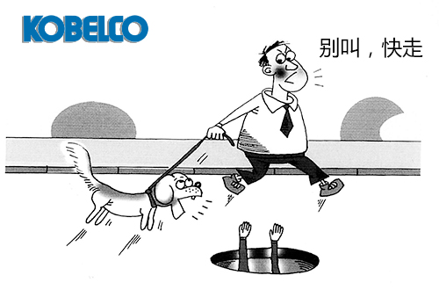
别多管闲事了

Slide 51
22、乱套
意思：混乱，没有秩序，没有计划。
例句：
1）哥哥嫂子离婚后，家里乱了套了，孩子没有人接送，老人也没有人照顾，这时我们才知道大嫂在我们家有多重要。
2)你这么对待那些工人，万一他们真的不来了，我们的生产计划就会整个乱了套，到时候看你怎么办。
3）路口红绿灯坏了，交通乱了套。

Slide 52
23、十有八九
意思：绝大多数，可能性大，概率极高。
同义词：八成儿、没准儿
例句：
1）由于所学专业是国际关系，所以与当时居民的接触中有时会涉及一些国际时事与动态。然而，这种交谈十有八九 会“碰钉子”，因为这里的多数人对此毫无兴趣。
2）如果想体验一下具有北京传统特色的夜生活，北京人十有八九 会推荐前门的老舍茶馆。

Slide 53
一起来练习

Slide 54
一、用线连接词语和相应的解释：
（1）被开除
A一根筋
（2）忘得很干净
B摸透某人的脾气
（3）非常了解某人的性格
C下不来台
（4）很尴尬，丢脸
D忘到脑后头
（5）很固执，不轻易改变 主意
（6）说空话，做不到
E 放空炮
F炒鱿鱼

Slide 55
情景1：
像热锅上的蚂蚁 、往枪口上撞、
有你好看的、大小、刀子嘴豆腐心、
鸡蛋里挑骨头、一根筋

Slide 56
综合练习
情景1：
小张：方经理最近总是（ 鸡蛋里挑骨头），老找我们的毛病。
小王：是，他这个人（一根筋），非得让孩子报考北京大学，可是儿子想去上海读书。最近为了孩子上大学的事急得（热锅上的蚂蚁），老发脾气。你可千万别（往枪口上撞 ）了。 否则（有你好看的）。
小张：可是他（ 大小）是个经理呢，怎么能把家里的情绪带到工作上呢？

Slide 57
小王：是呀！不过，好在他这个人没有坏心眼儿，常常是（ 刀子嘴豆腐心 ），说完就忘到脑后了。

Slide 58
情景2：
放空炮 、有鼻子有眼儿、炒鱿鱼、一是一，二是二、下不来台

Slide 59
情景2：
A：听说张总好像有小三儿。
B：别瞎说，人家大小是公司领导，怎么可能做出这种事呢？
A：可是他们说得（ 有鼻子有眼儿 ）。
B：别说了，被张总听到了，那该多（ 下不来台）呀，肯定跟你没完。小心被（炒鱿鱼 ）。

Slide 60
A：好了，先别管别人的闲事了。就说说上次我托你办的那个事情吧，办得怎样？你得说到做到啊，别（ 放空炮 ）。
B: 我这人办事特别认真（一是一，二十二）。你还不相信我吗？

Slide 61
三、用指定的词语完成句子：
(1) A：隔壁的小张怎么不上班，天天在家打游戏？
B：你还不知道吧，小张被经理砸饭碗了。
(砸饭碗)
(2) A：新来的技术员竟然说我的不合格，让我重新做，你看看我的怎么样？
B：你的没问题，他总是鸡蛋里面挑骨头。(鸡蛋里面挑骨头)
(3) A：搬货这样的事还是让他们去干吧，
他们大小是专业的人呢。(大小……)
B：经理干这个也不是什么丢面子的事啊。

Slide 62
(4) A：老板对我挺客气的，不像你们说的那么可怕。
B：你干得好那当然没的说， _______
否则有你好看的 。(有你好看的)
(5) A：昨天在路口我被罚了五块钱，说红灯的时候我的自行车过线了，真倒霉！
B：现在正抓交通安全呢， 你千万别往抢口上撞_。
（往枪口上撞/撞在枪口上了）

Slide 63
第五课俗语小结
泡汤
砸饭碗
八竿子打不着
炒鱿鱼
找+人+算账
下不来台
撞枪口上了
放空炮
一是一，二是二
鸡蛋里挑骨头
一根筋
跟你没完
刀子嘴豆腐心
有人缘儿
第三者

Slide 64
第五课俗语小结
有鼻子有眼儿
管闲事
乱套了
十有八九
丢三落四

Slide 65
第五课句式小结
大小……

Slide 66
2021
感谢聆听！
Notes:
X X X旗舰店https://liangliangtuwen.tmall.com

